Slide 1
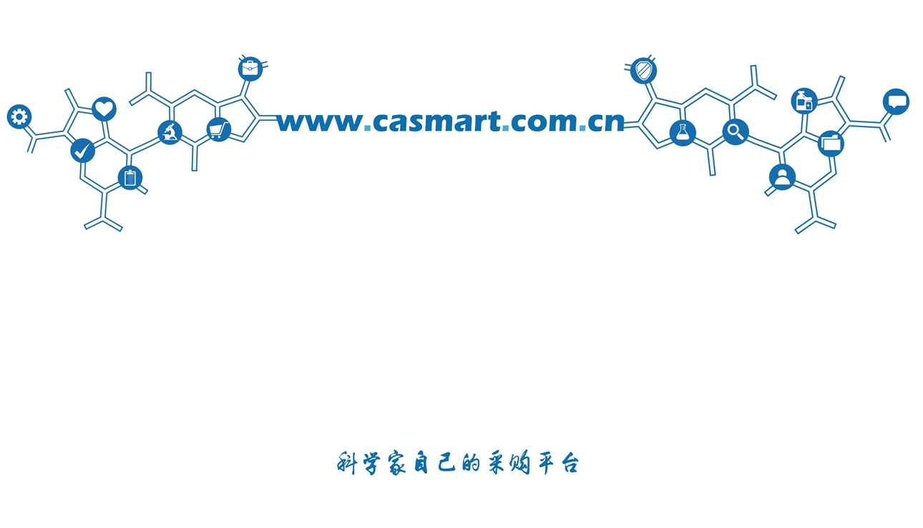


喀斯玛商城操作流程介绍
喀斯玛（北京）科技有限公司

Slide 2

1
商城介绍
2
登录方式
目 录
3
资料设置
CONTENTS
4
采购操作
5
联系方式

Slide 3
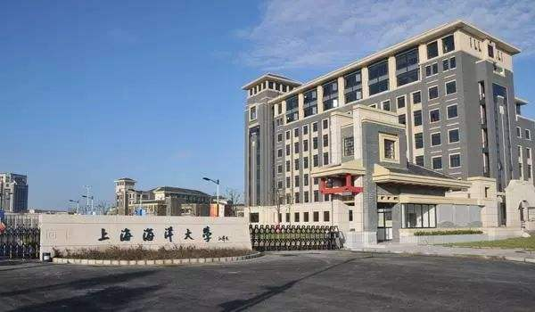
01
商城介绍

Slide 4
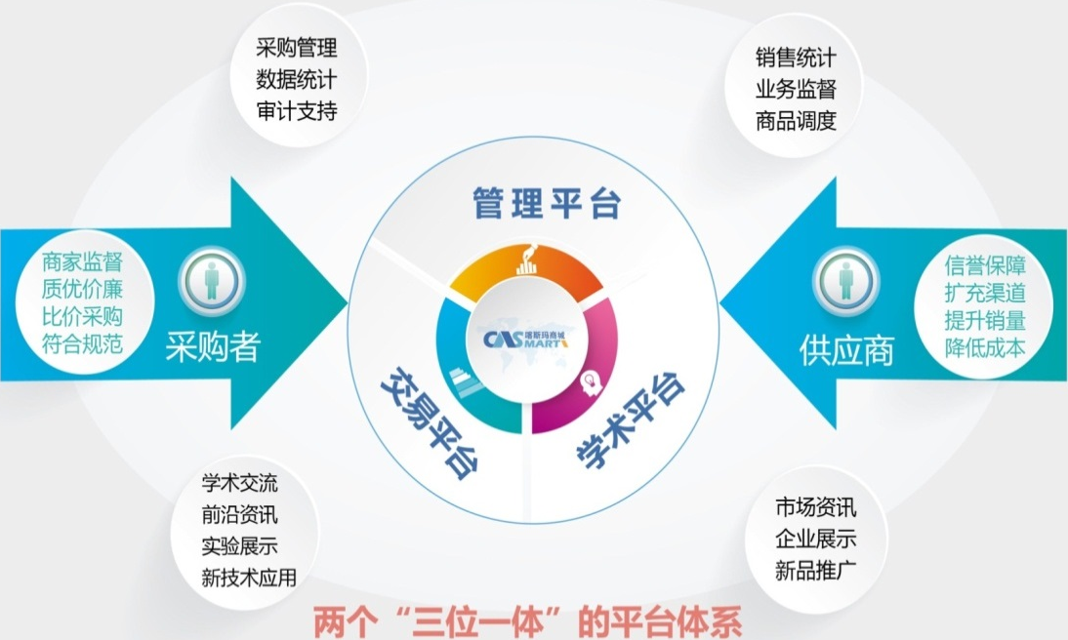
1
商城介绍
喀斯玛商城由中科院条件保障与财务局、监察审计局指导并资助，中科资源公司承建，以科研耗材采购为主、并不断拓展的垂直型B2B+020第三方电子商务交易平台。
开设网络超市，实现价廉物美
建立信息化平台，实现一体化管理
整合优化供应链，实现多方共赢
提供全方位服务，实现商城收益
平台不是供应商，发挥协助监管，
促进透明、便捷交易的作用。

Slide 5



















1
商城介绍
截至2020年8月底，中科院内外科研教育及产业机构共有1700多家单位通过平台采购。

Slide 6
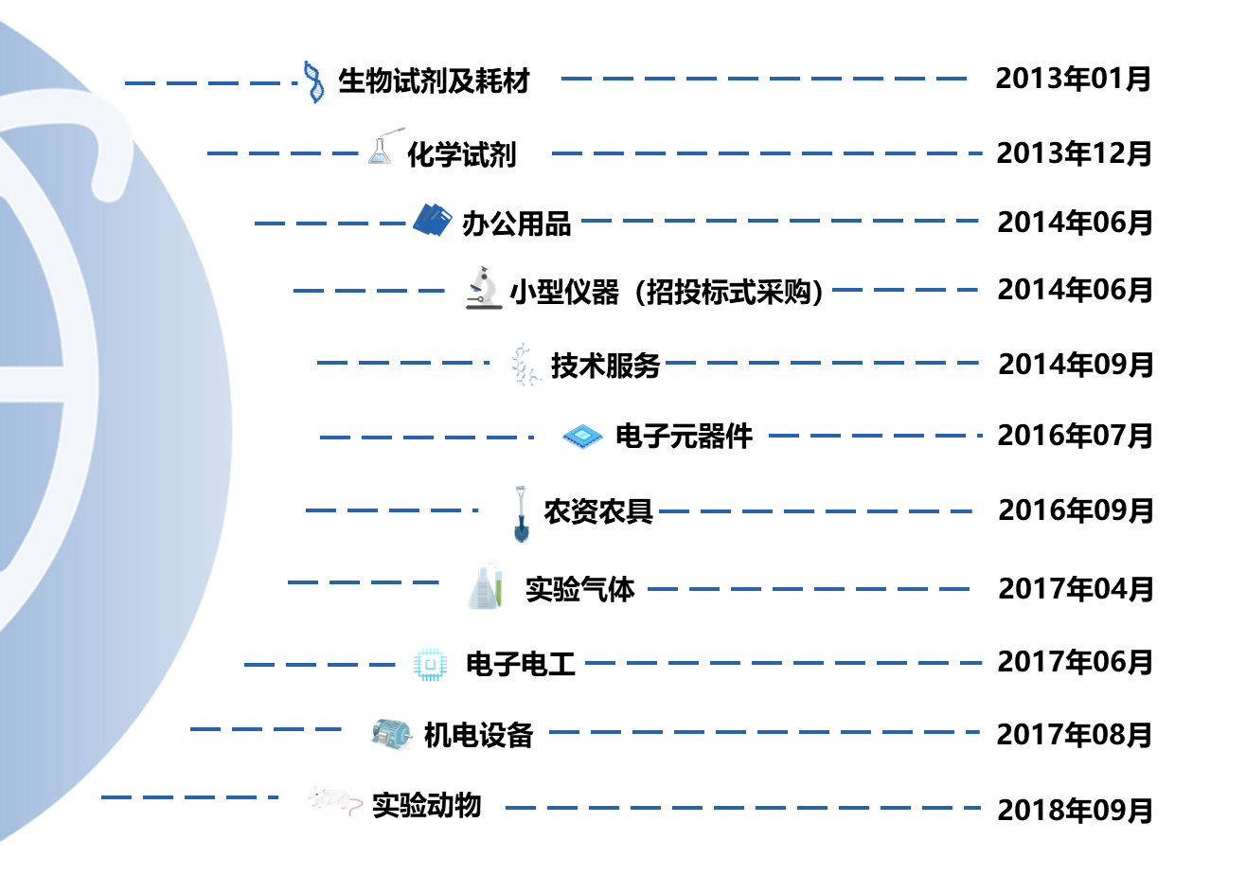
1
商城介绍
多领域
多品类
多用途
多品牌
多商家
多领域
多品类
多用途
多品牌
多商家
生物、化学、医药、材料、环境、食品、能源、机械、电子...
全商城超过1.1亿+种商品
科研、教学、办公、生产
汇聚国内外7400+个品牌，主流品牌全进驻
超过70000家各类供应商

Slide 7
1
商城介绍
入网监管
行为监管
资质、信誉、业务范围严格审核
提升优质供应商比例
杜绝假货假票
杜绝虚假交易
77%
约法三章
源头供应商
经销商
实名评价
监督举报机制
快速赔付机制
23%

Slide 8
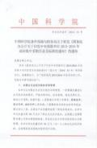

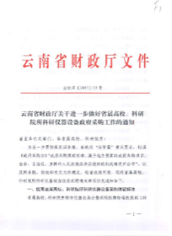


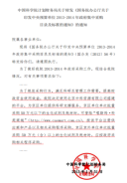
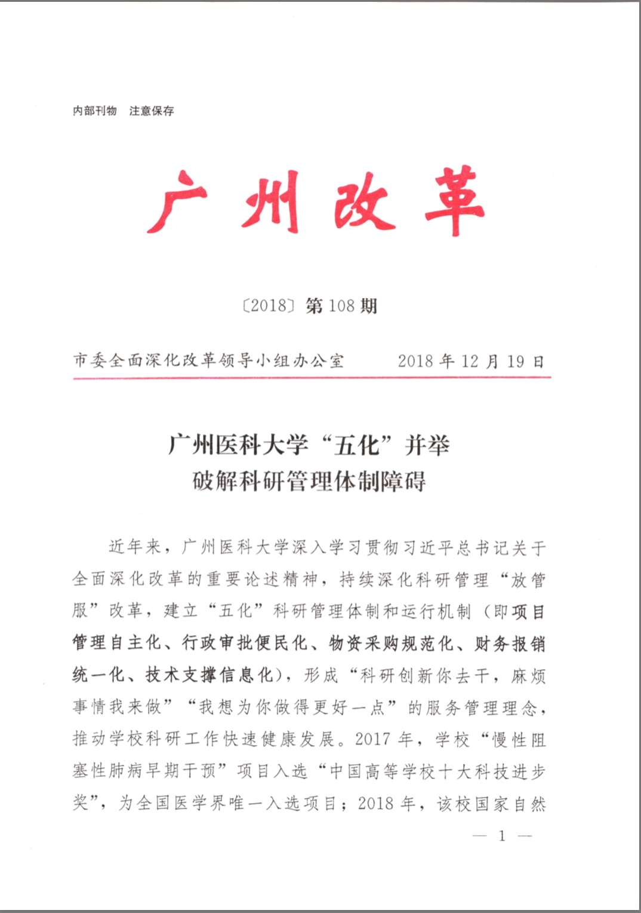

1
商城介绍
获得国家审计署认可
通过中科院评审鉴定
获得地方政策支持
入网监管
行为管
获得北京市政府采购和推广应用等政策支持
已纳入湖北、重庆、浙江、上海等25个地方政采
自2014年7月开始，审计署将平台商品价格纳入审计参照标准
单次批量采购国家限额以下的科研物资均可通过平台采购

Slide 9
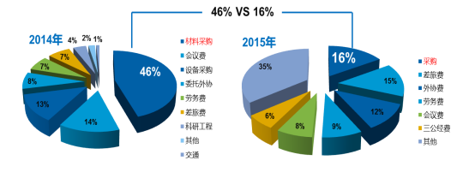

1
商城介绍
入网监管
行为管
整体上线
鼓励上线
246家制定整体
通过平台采购政策
128家制定鼓励
通过平台采购政策
违规降低
截止2020年6月底，1810家
中科院2015年整体入网单位采购违规占比为零，制定鼓励政策的单位采购违规的占比大大降低

Slide 10

02
登录方式

Slide 11
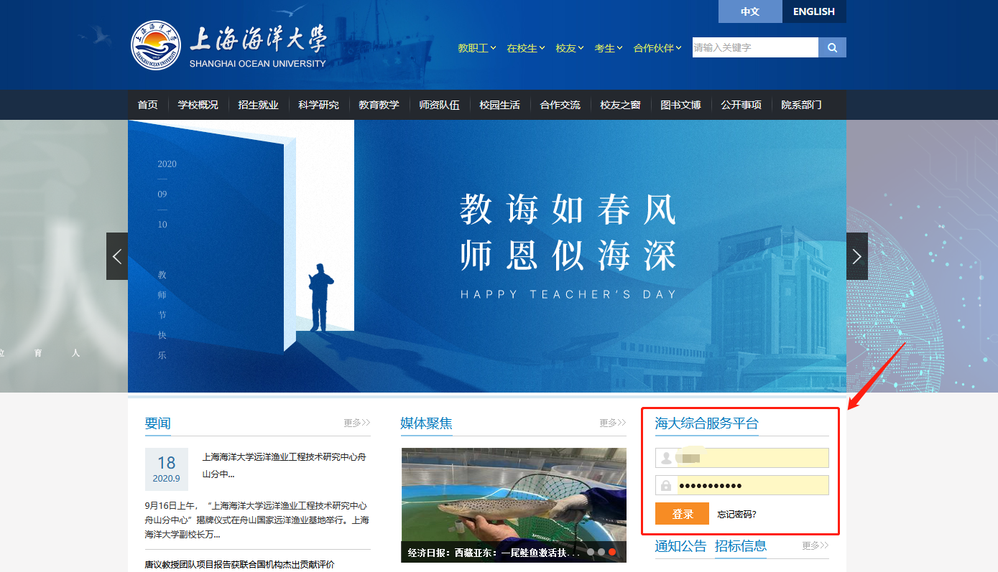
2
登录方式
打开上海海洋大学官网https://www.shou.edu.cn/，登录海大综合服务平台。

Slide 12
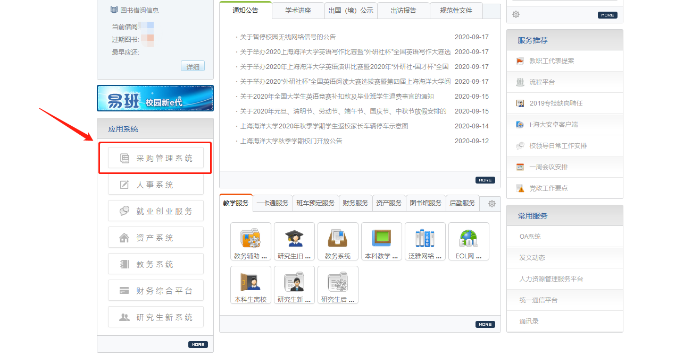
2
登录方式
进入【采购管理系统】。

Slide 13
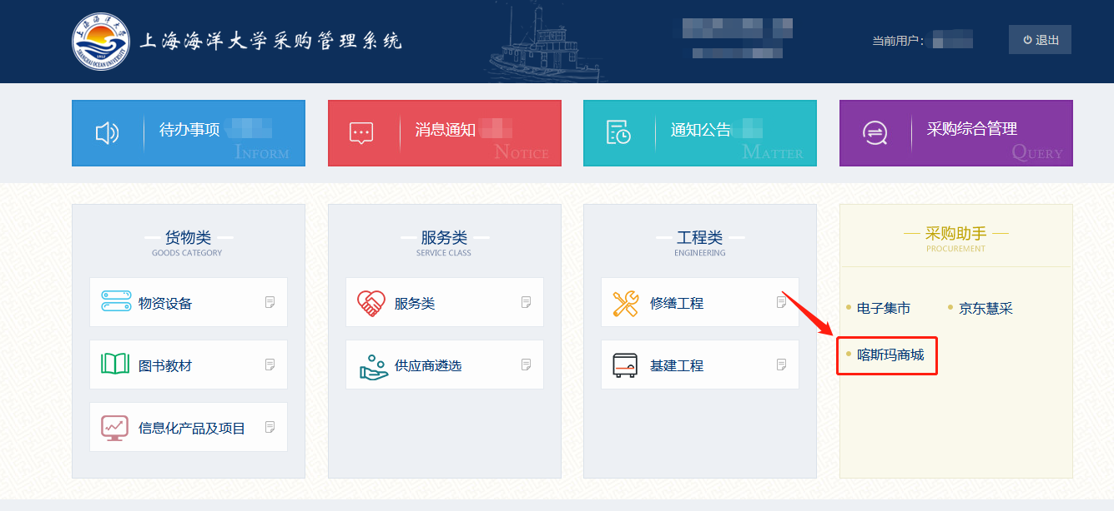
2
登录方式
点击喀斯玛商城。

Slide 14
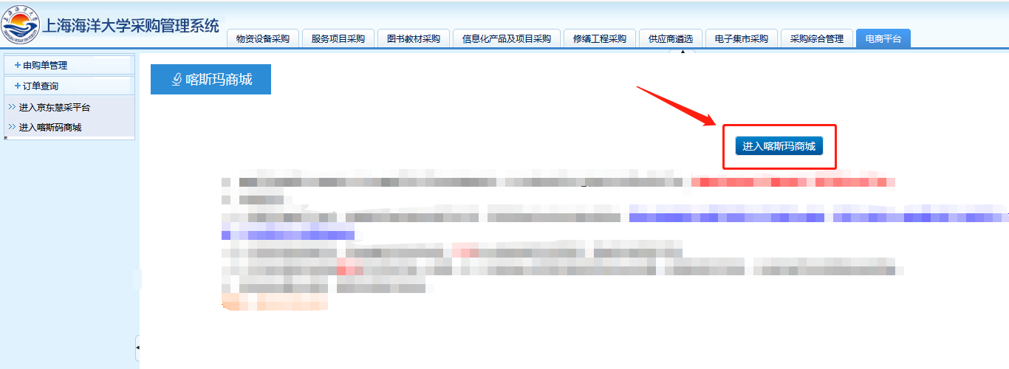
2
登录方式
进入喀斯玛商城。
Tips：CASmart已经与SHOU官网对接，老师按如上方法单点登录即可，
无需额外注册（或使用）其他账号密码登录；

Slide 15

03
资料设置

Slide 16
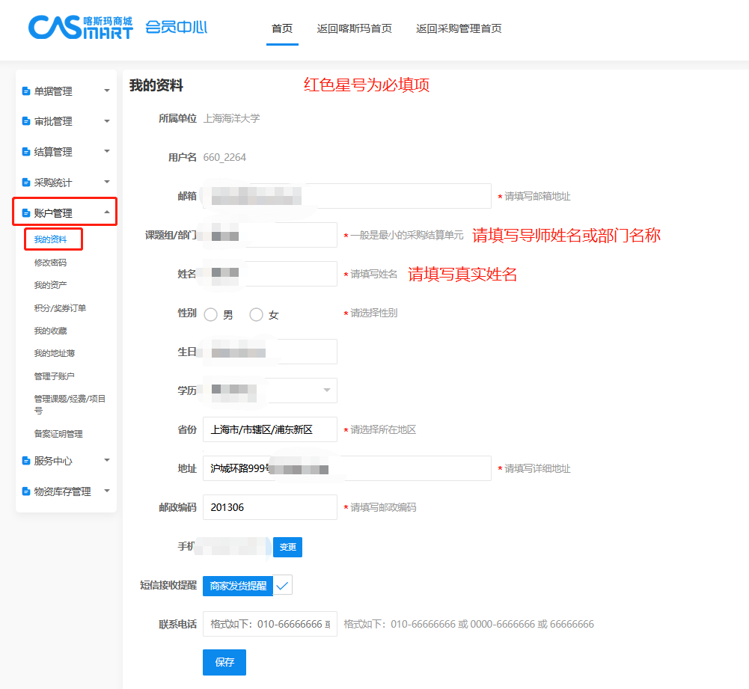
3
资料设置
3.1 个人资料设置
第1步：
进入会员中心-账户管理-
我的资料
第2步：
更改相关信息，点击保存

Slide 17
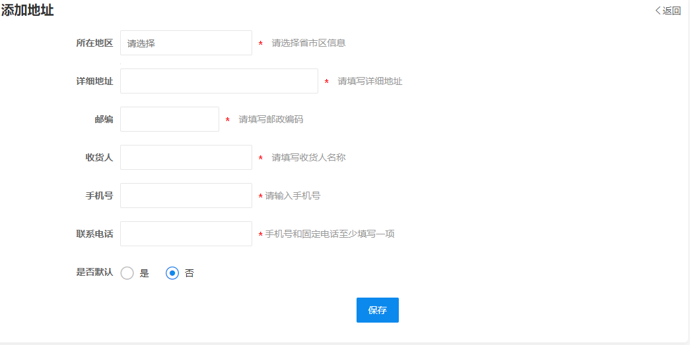
3
资料设置
3.2 收货地址设置
第1步：
进入会员中心→账户管理→
我的地址簿
第2步：
点击添加收货地址→输入相关信息→保存
地址信息格式：xx学院-A/B/C/Dxxx室
收货人格式：Casmart-xxx组-xxx

Slide 18

04
采购操作

Slide 19
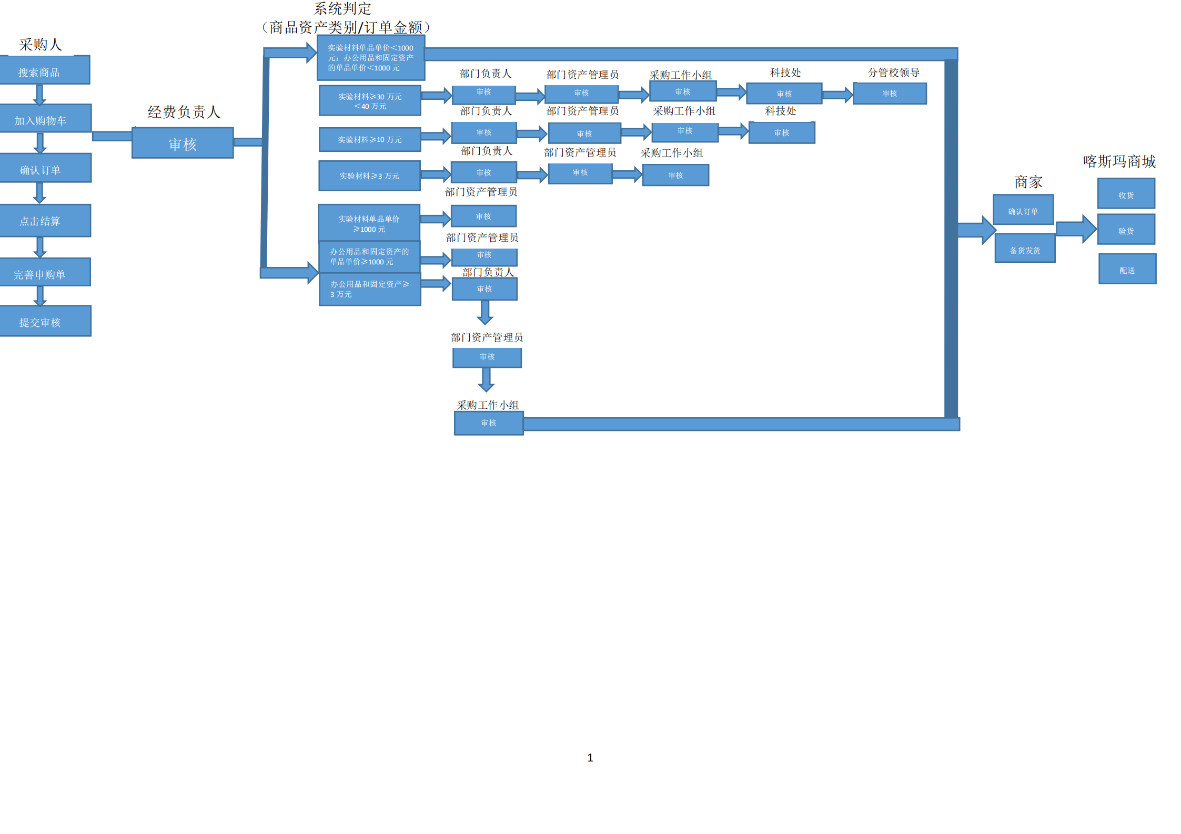
4
采购流程
4.1 流程示意图

Slide 20
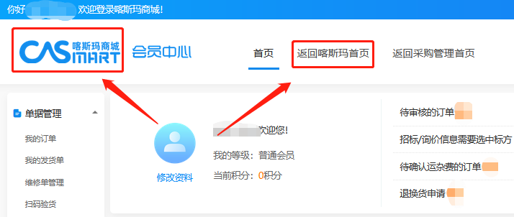
4
采购操作
4.2 操作说明
第1步：
点击“返回喀斯玛首页”或喀斯玛商城Logo进入商城首页。

Slide 21
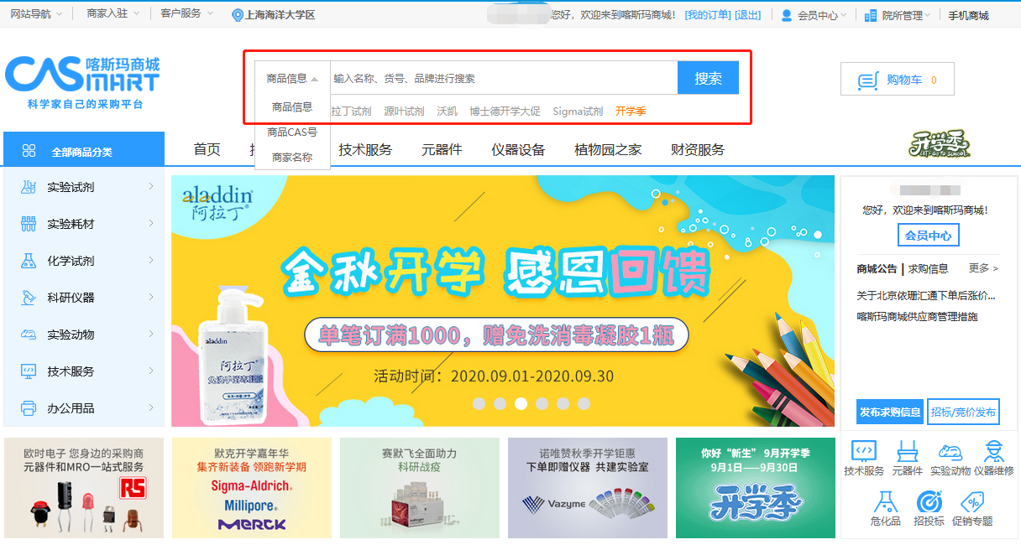
4
采购操作
4.2 操作说明
第2步：
输入商品名称、货号、品牌等信息进行（模糊）搜索。

Slide 22
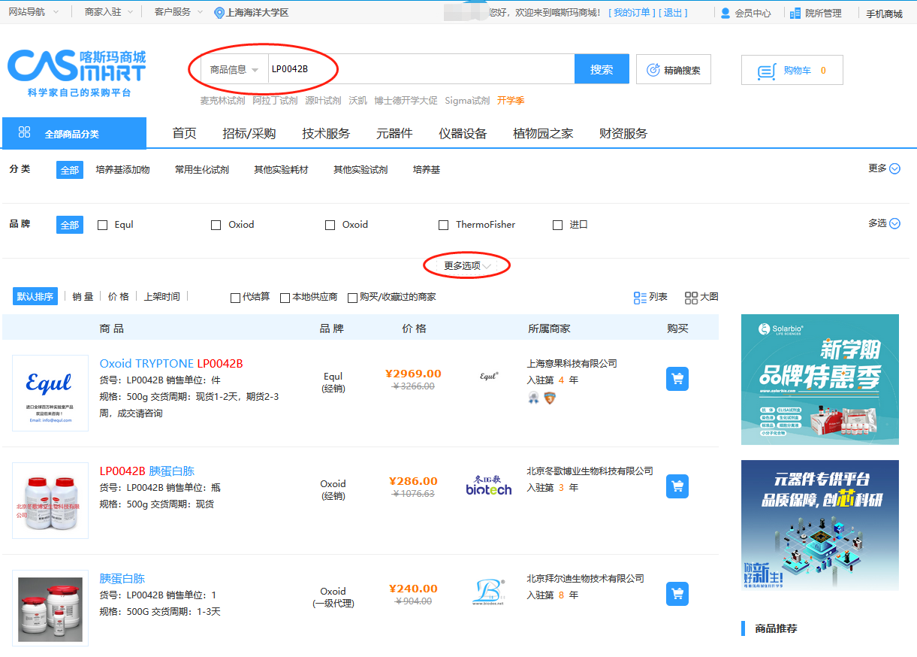
4
采购操作
4.2 操作说明
第3步：
可根据条件（更多选项）筛选自己想要的商品信息。

Slide 23
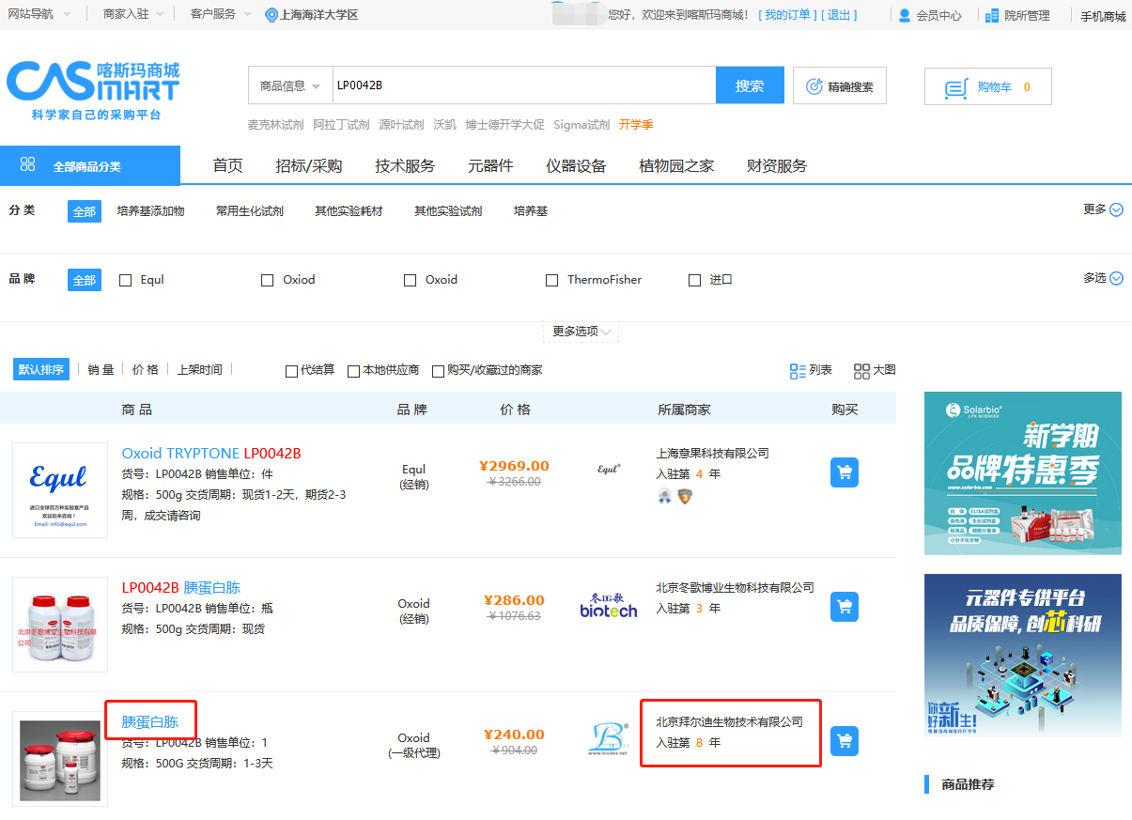
4
采购操作
4.2 操作说明
第4步：
感兴趣的商品或商家可点击商品信息查看更多信息。

Slide 24
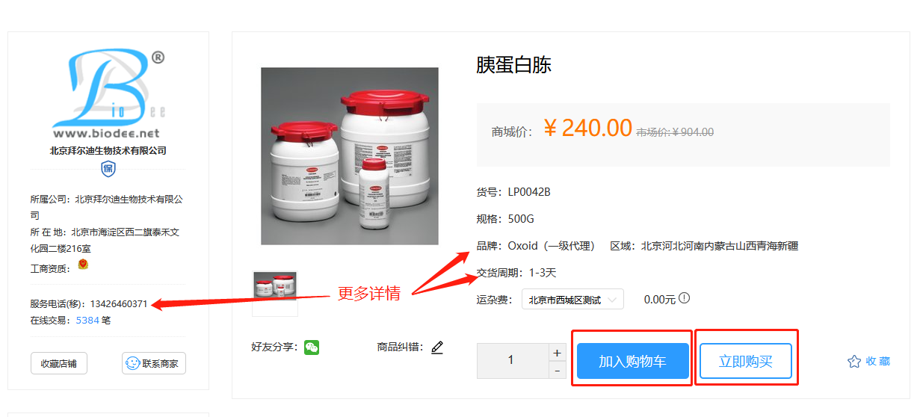
4
采购操作
4.2 操作说明
第5步：
加入购物车或立即购买。

Slide 25
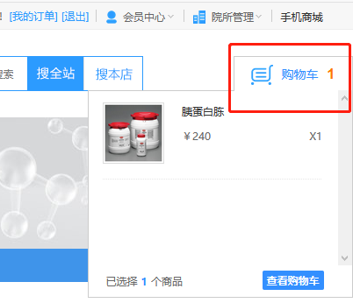
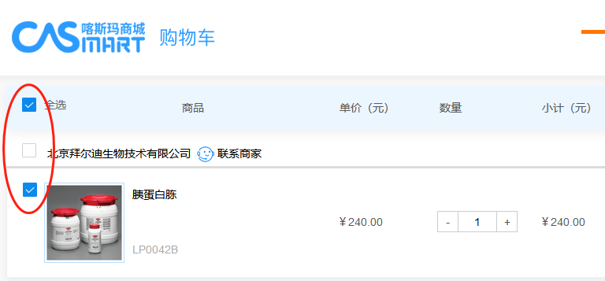
4
采购操作
4.2 操作说明
第6步：
进入购物车，勾选需结算商
品，点击结算。

Slide 26
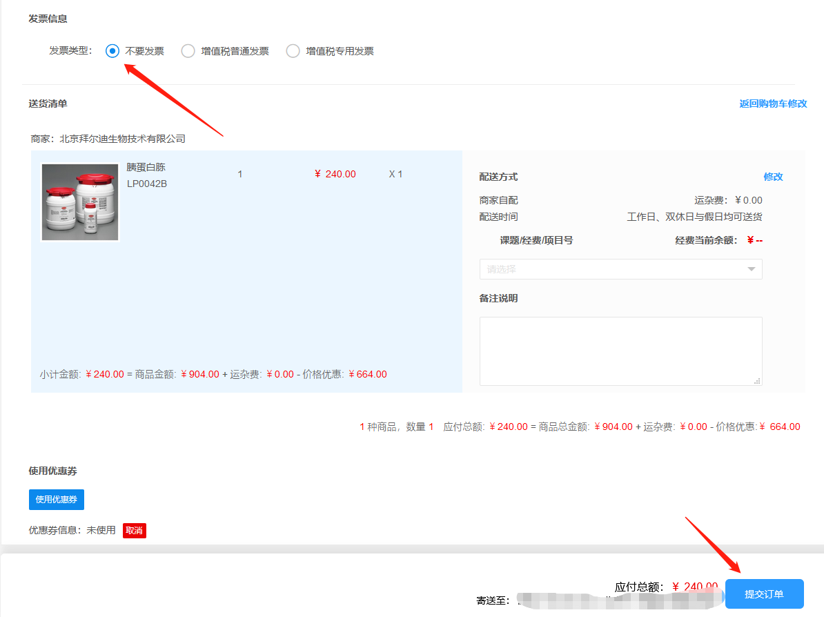
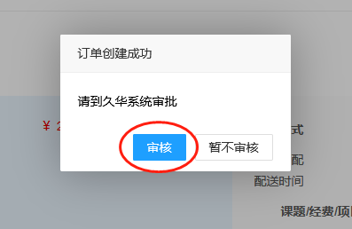
4
采购操作
4.2 操作说明
第7步：
填写核对订单信息，选择☆不要发票☆，确认提交订单，确认审核，转至“采购管理系统”。

Slide 27
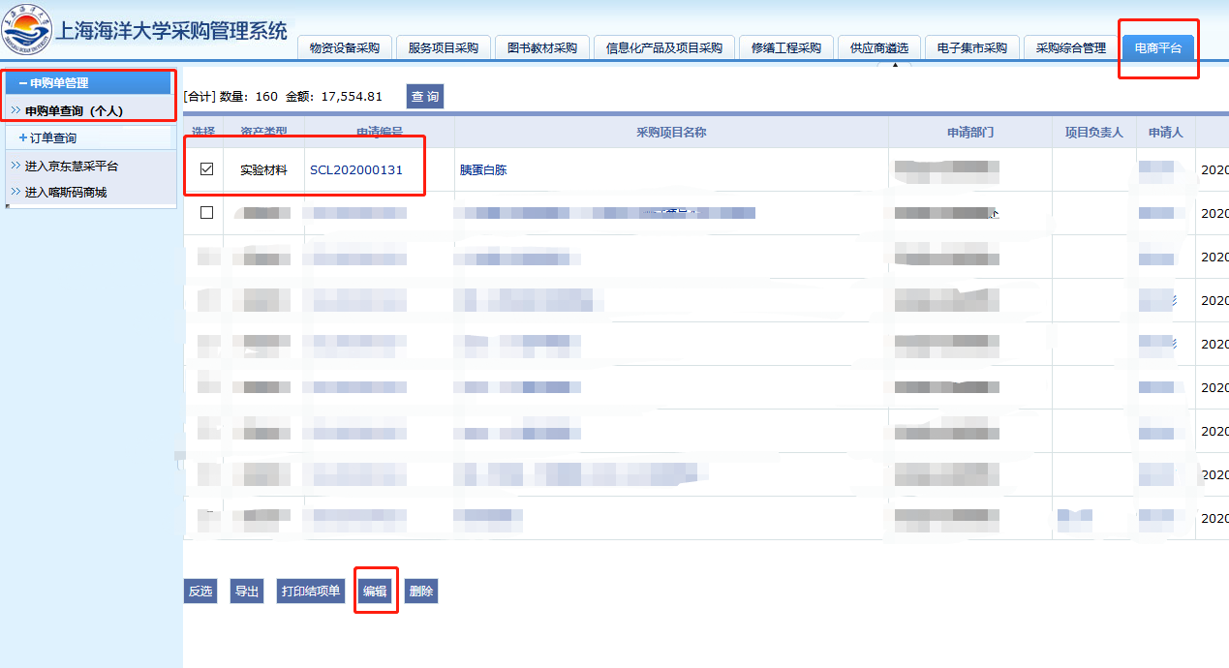
4
采购操作
4.2 操作说明
第8步：
点击“审核”后，若无跳转，请至上海海洋大学采购管理系统-电商平台下-申购单（个人），勾选申购单编辑，完善信息。
若有变化不需要采购，勾选申购单删除即可。

Slide 28
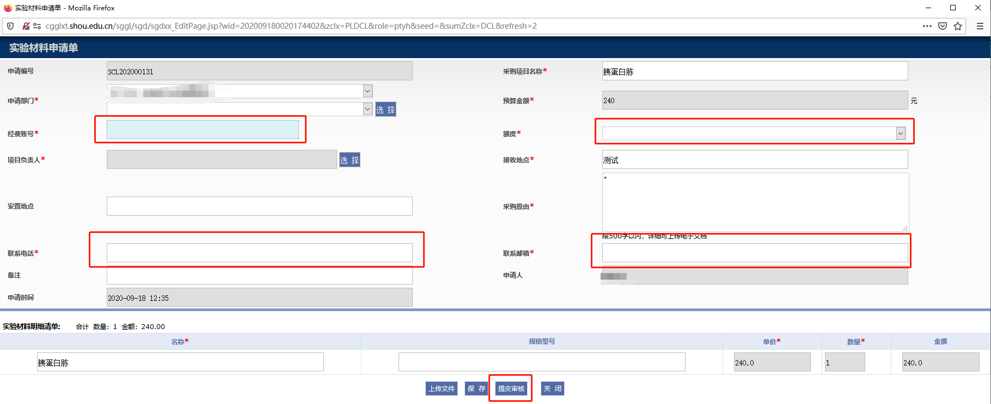
4
采购操作
4.2 操作说明
第9步：
填写经费号，选取额度，完善电话，联系邮箱等信息即完成。

Slide 29
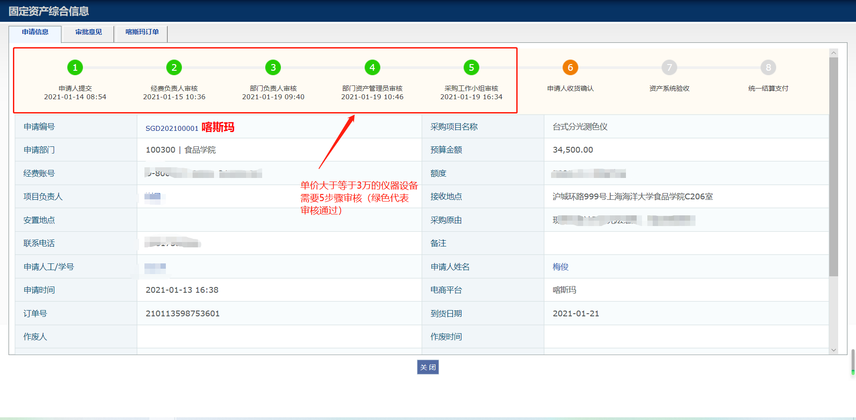

Slide 30
列举固定资产和实验材料
两种分类的产品采购流程

Slide 31
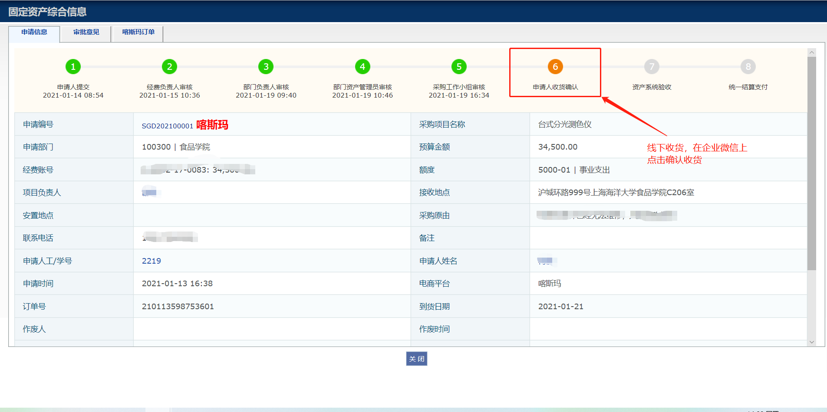

Slide 32
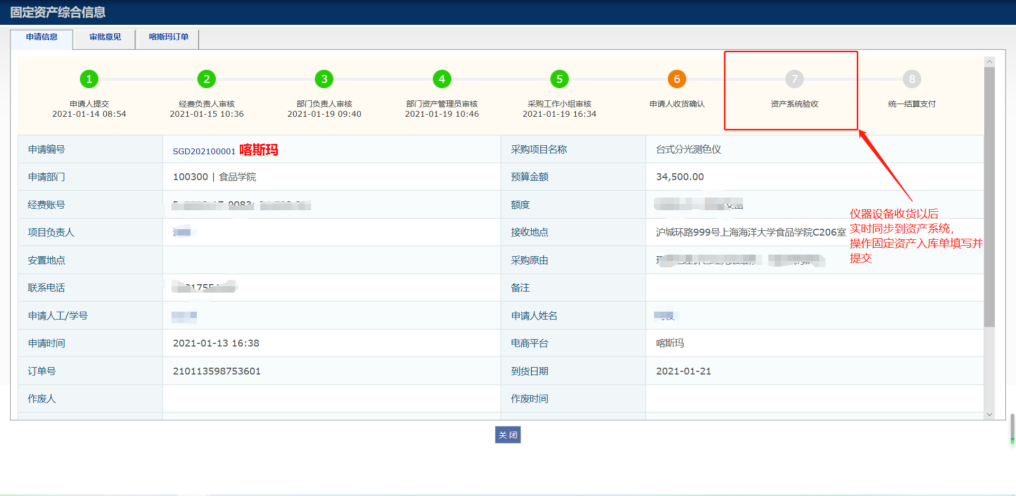

Slide 33
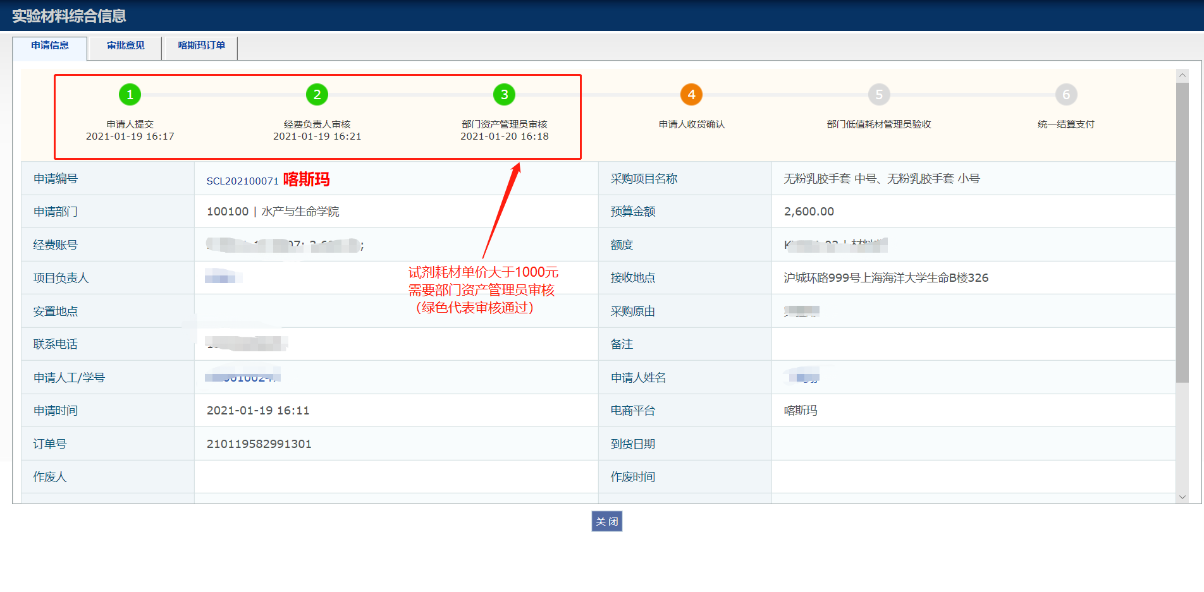

Slide 34
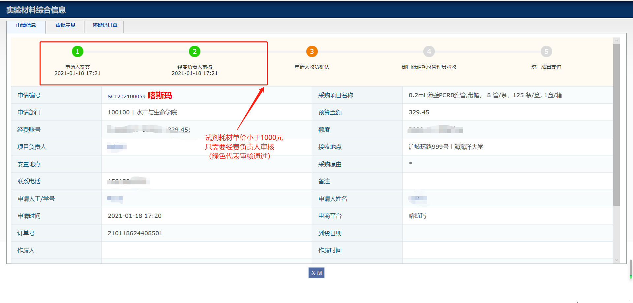

Slide 35
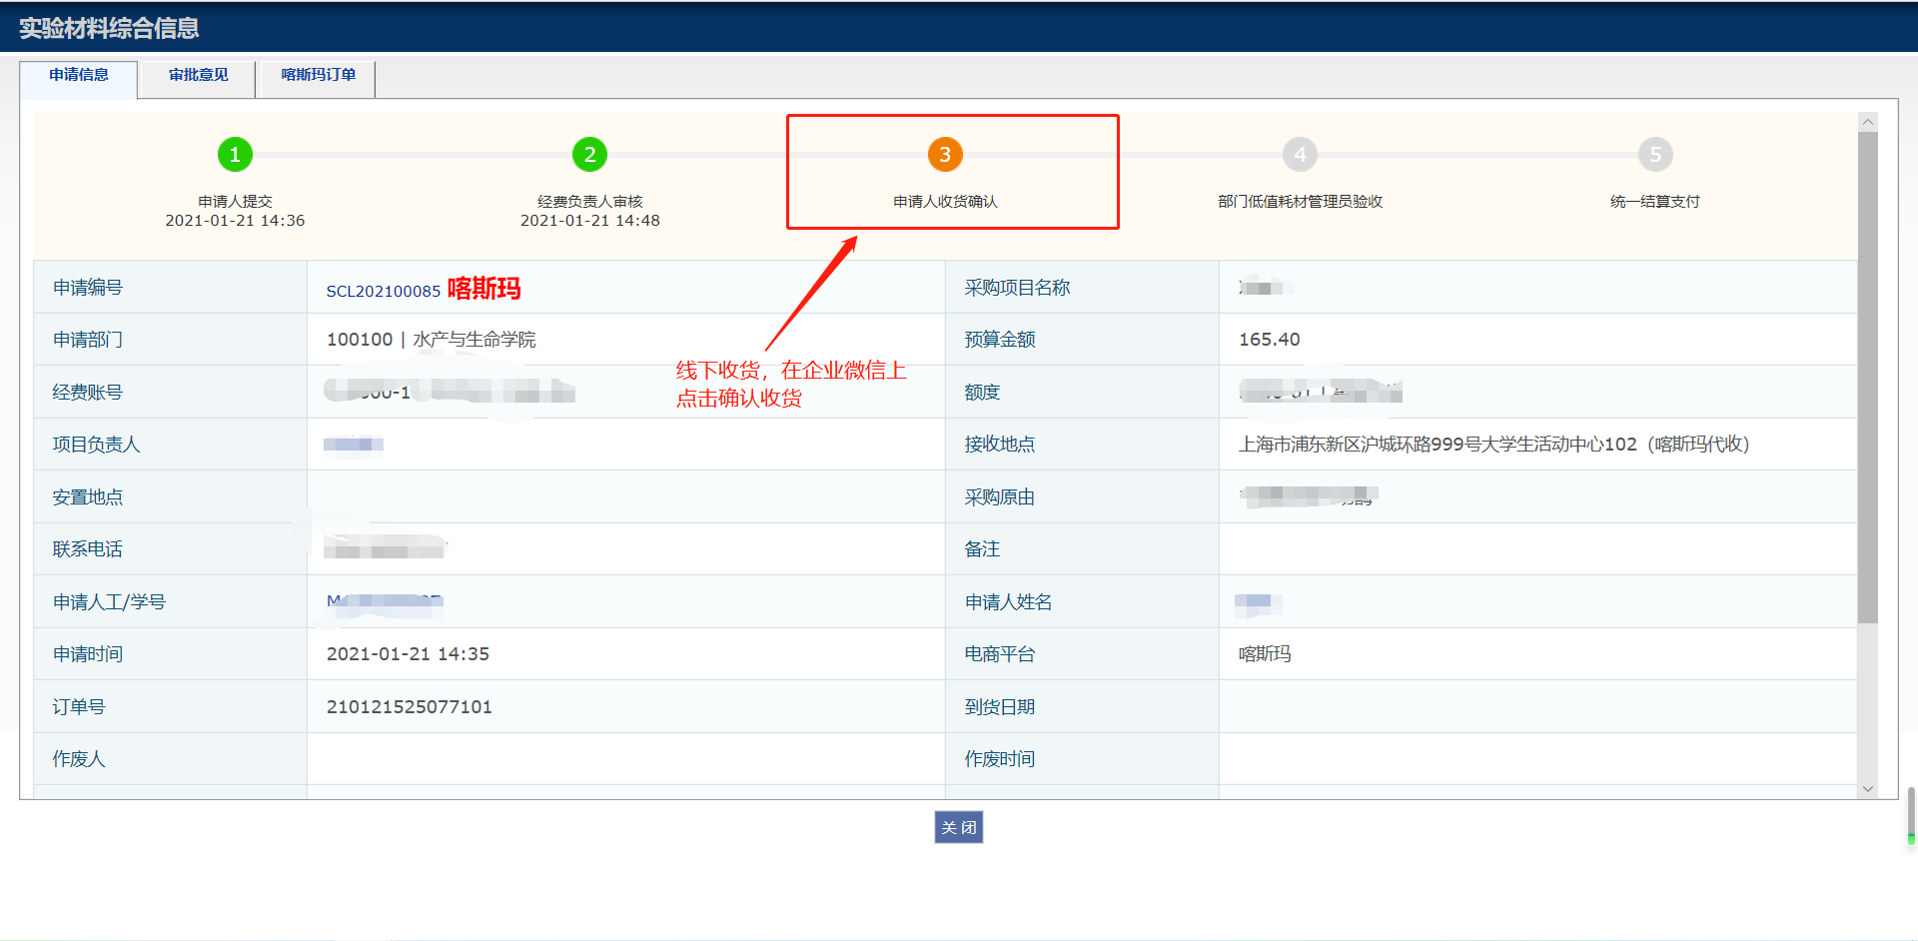

Slide 36
附加：
经费负责人审核路径
打开企业微信-工作台-采购管理-待审批；
采购管理系统的订单审核是整点推送到
喀斯玛平台（比如9点-9点50分审核通过的
订单都是到10点整推送平台上，变成待确认
状态）。

Slide 37
05
联系方式

Slide 38
喀斯玛驻点海大工作人员将竭诚为海大服务。
联系方式：微信群，工作微信1：18510869738
工作微信2：18515267002

